Slide 1
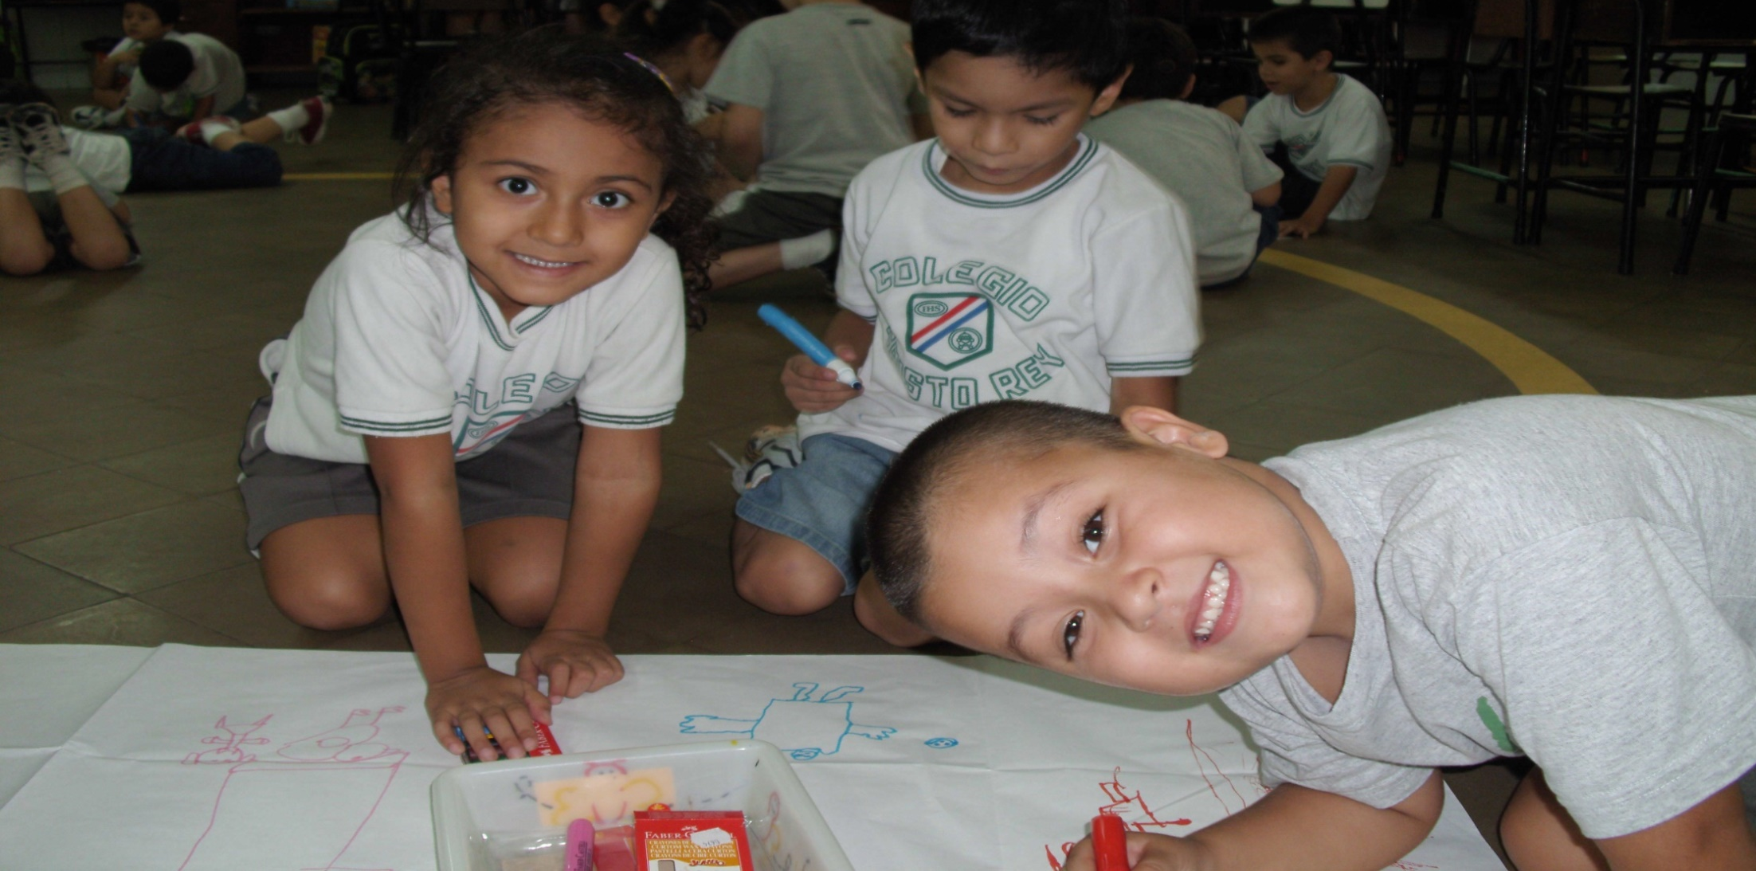

Colegio Cristo Rey | Nivel Inicial | Asunción, Paraguay

Slide 2







Cambio en la
mirada del niño
CAMBIO EN LA FORMA DE PLANIFICAR Y EJECUTAR LAS PROPUESTAS PEDAGÓGICAS.
Trabajo colaborativo
Experiencias
significativas
Planificar poniendo al
niño como centro
Involucramiento de la familia
Alinear las prácticas al Paradigma Pedagógico Ignaciano

Slide 3

1
DESDE LA DIRECCIÓN Y EQUIPO TÉCNICO
Observación
de las clases
Elaboración de guías de análisis de las prácticas docentes (autoevaluación)
CON LOS DOCENTES
Reflexión
sobre las prácticas
Talleres
Nuevos análisis, reflexiones y autoevaluación

Slide 4

2
COMO CUERPO DOCENTE Y TÉCNICO
Poco espacio para la creatividad
Actividades centradas en temas propuestos por la docente y de poco interés del niño
Poco juego
Actividades dirigidas y con poco involucramiento de planteamiento de problemas, análisis, reflexión y búsqueda de soluciones
Excesivo uso de propuestas de trabajos fotocopiados y con poco involucramiento del niño.
Poco trabajo colaborativo entre docentes

Slide 5

3
Se compararon las propuestas pedagógicas del momento con el Paradigma Pedagógico Ignaciano, marcando coincidencias , antagonismos y ausencias.
CONTEXTO
REFLEXIÓN
ACCIÓN
EXPERIENCIA
EVALUACIÓN

Slide 6

4
SE ELABORA UN PLAN DE MEJORA TENIENDO EN CUENTA
Propuestas más constructivistas
Motivaciones desde el interés del niño
Niño: Centro y motor de los aprendizajes
Diferentes ámbitos del desarrollo
Perfil de egreso en todos los ámbitos
Dimensiones del PEI

Slide 7

5

Slide 8
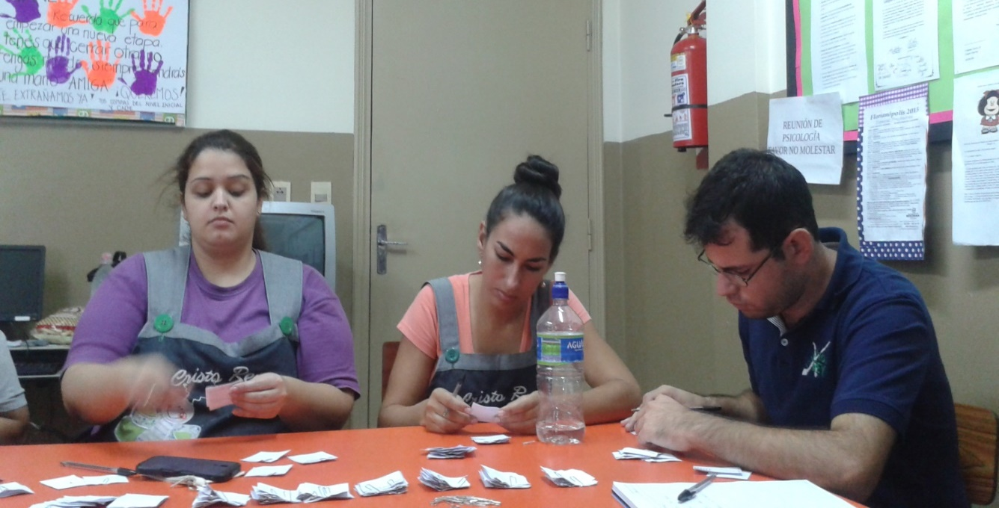
SE DESARROLLARON
CAPACITACIONES A LOS DOCENTES
TEÓRICAS

Slide 9
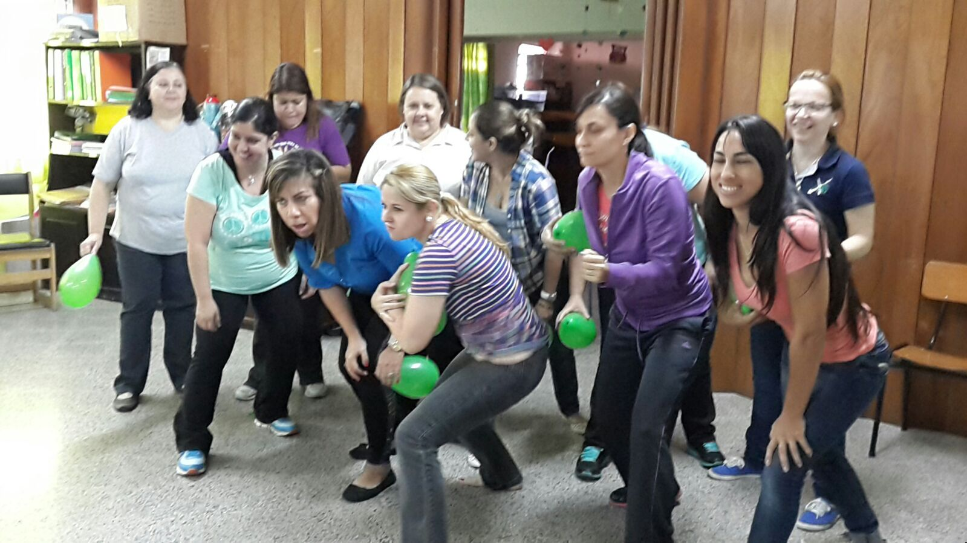
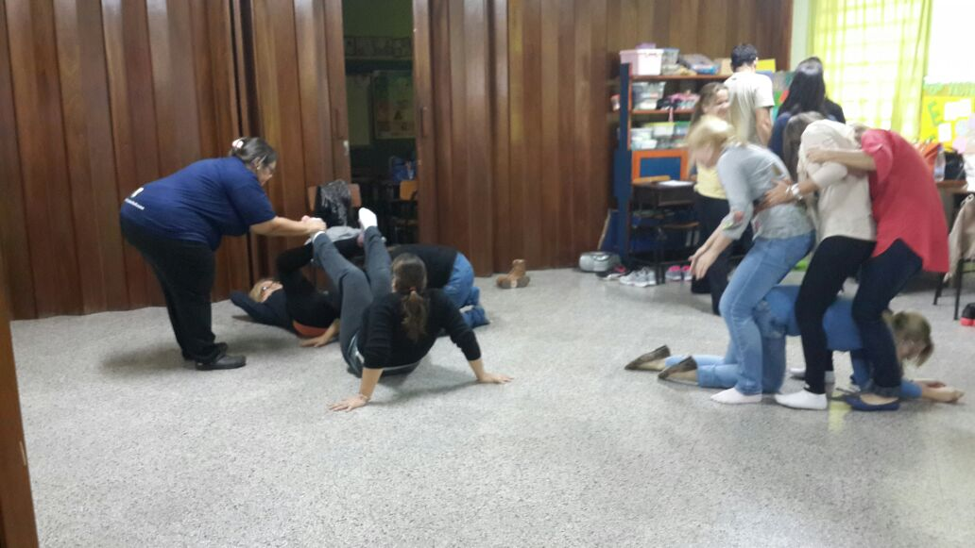
TALLERES

Slide 10
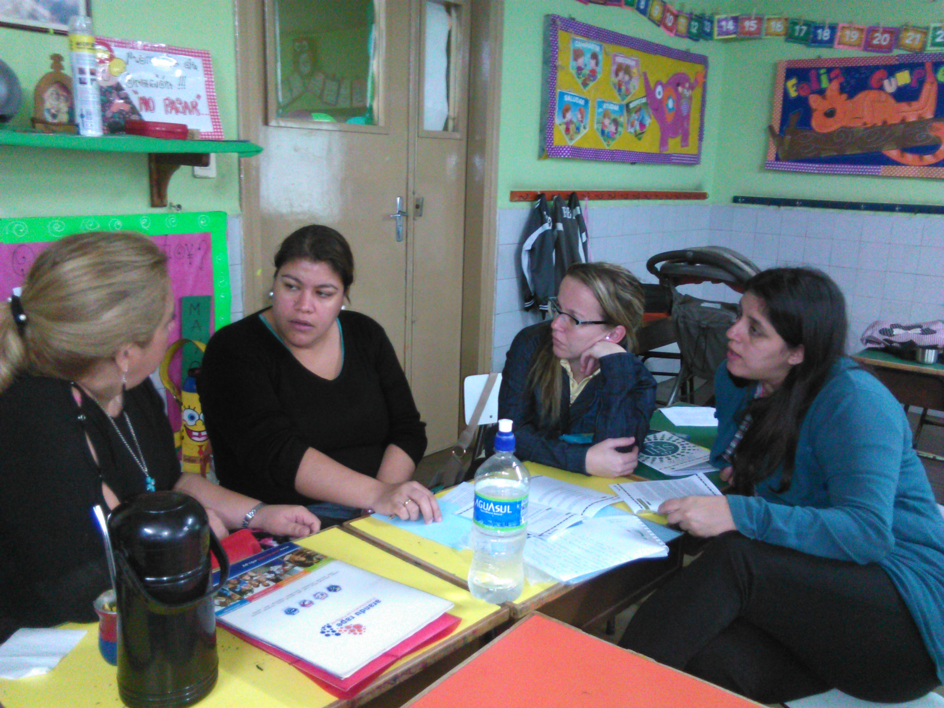
ANÁLISIS Y SOCIALIZACIÓN DE EXPERIENCIAS SIGNIFICATIVAS

Slide 11
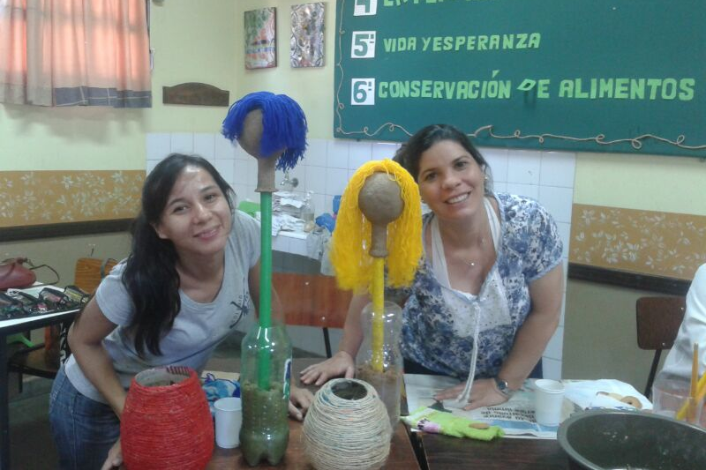
TRABAJO SOBRE LOS RECURSOS

Slide 12
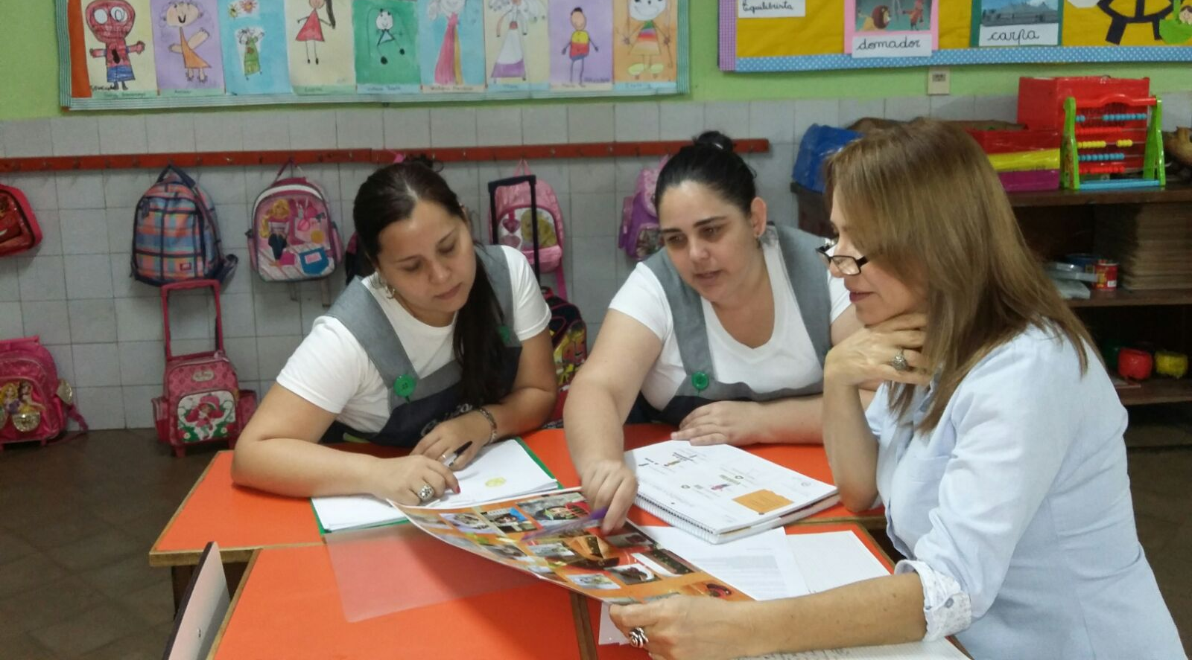
SE IMPLEMENTARON
ESPACIOS DE COORDINACIÓN

Slide 13
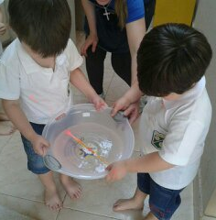
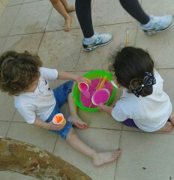
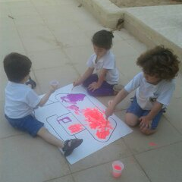
SE ESTIMULÓ EL
REGISTRO DE PROCESOS

Slide 14
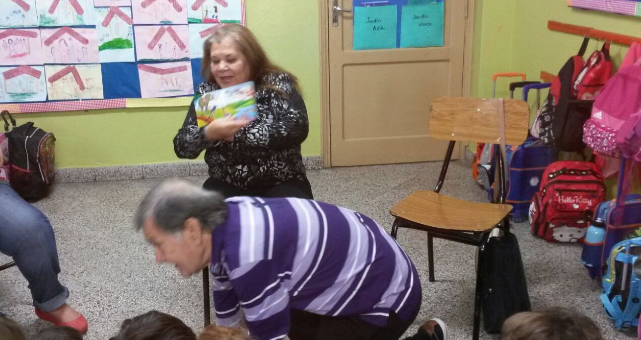
SE ESTIMULÓ EL
INVOLUCRAMIENTO DE LAS FAMILIAS
EN LAS PROPUESTAS

Slide 15
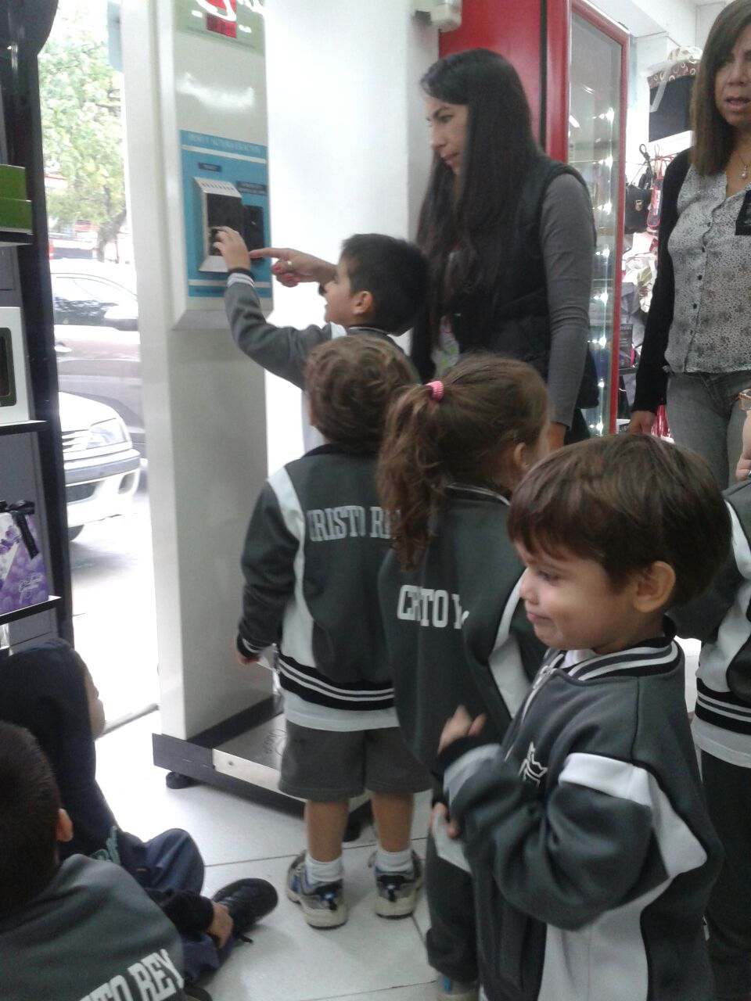
SE INCORPORARON
EXPERIENCIAS DIRECTAS Y CONCRETAS

Slide 16
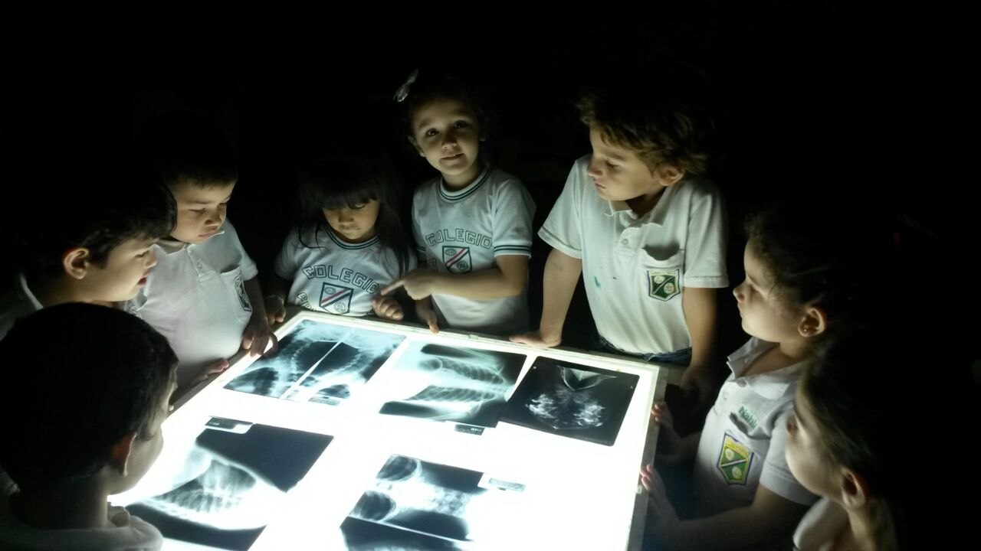
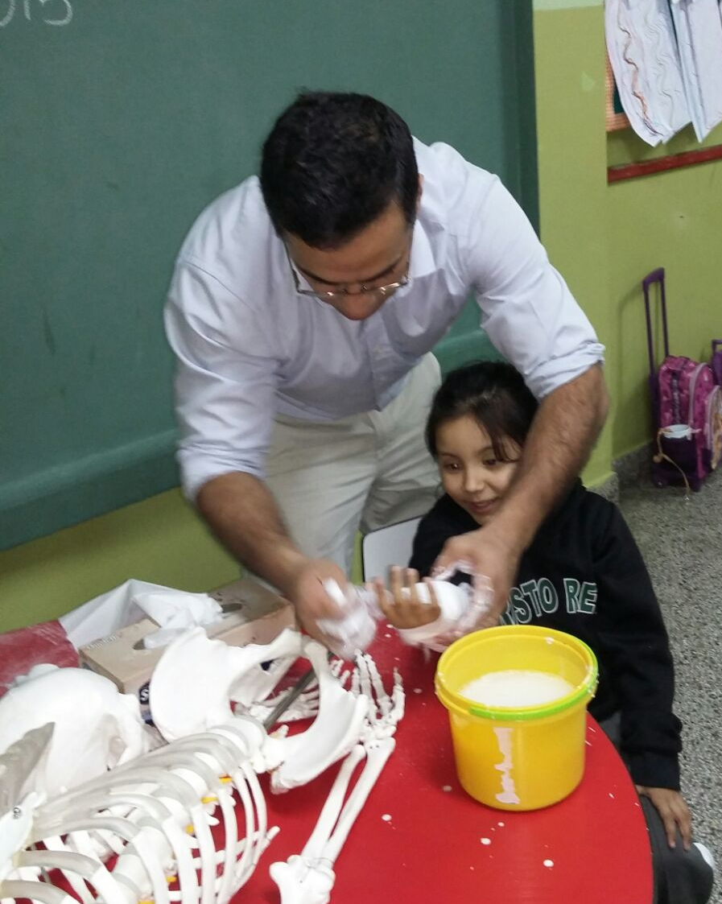
SE ACOMPAÑÓ LA INCORPORACIÓN DE
OBSERVACIÓN, EXPLORACIÓN E
INVESTIGACIÓN DE LA REALIDAD

Slide 17
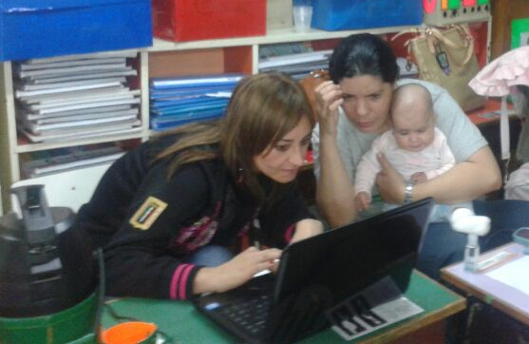
SE PROPICIÓ EL
USO DE LA TECNOLOGÍA

Slide 18






Mirada crítica de las mismas docentes
Acompañamiento cercano al docentes desde la planificación y la observación de clases
Autoevaluación
A
PARTIR DE
Capacitaciones
Investigación
Toma de conciencia de otras formas de acceder al aprendizaje

Slide 19
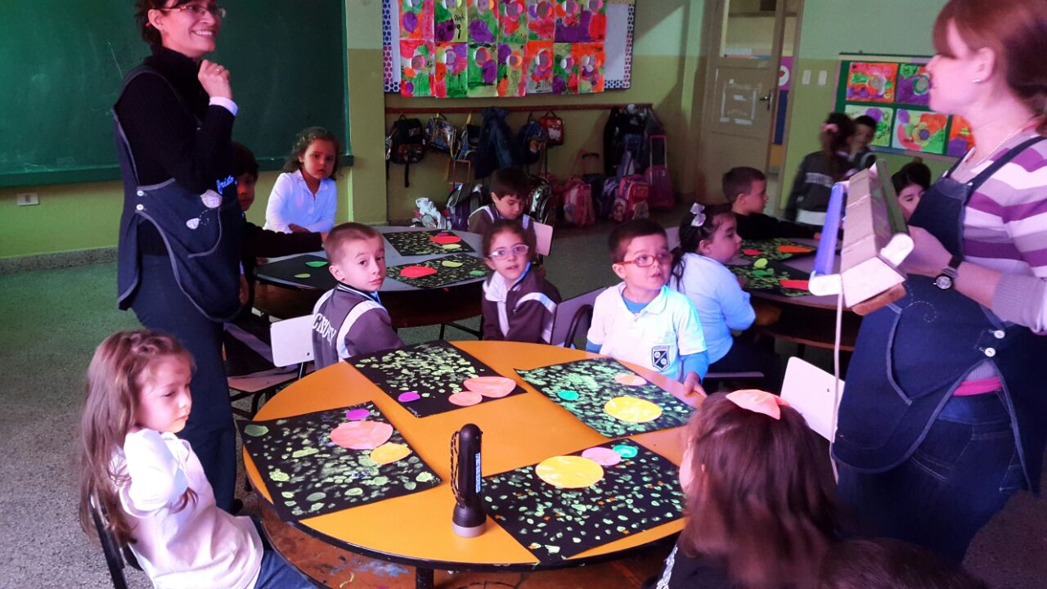
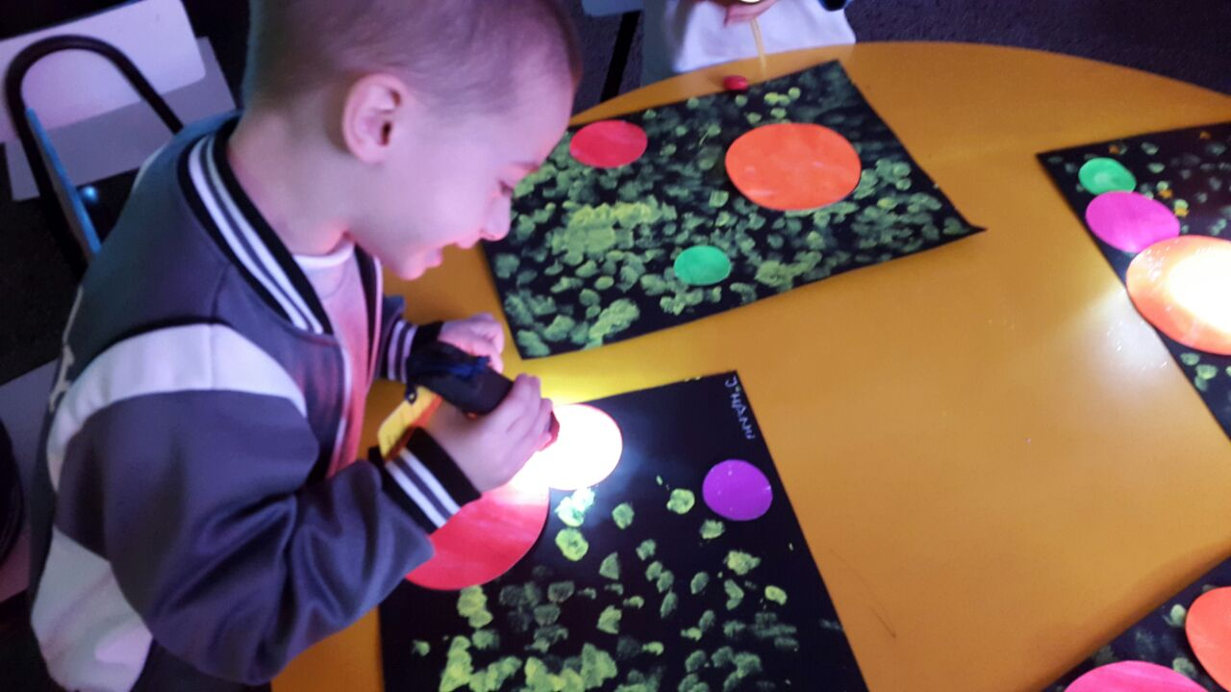
Se animó al docente a poner en práctica
lo que iban incorporando, desde
su creatividad y convencimiento.

Slide 20

EXPECTATIVA
Planificación al menos una vez al año por proyecto
ACTUALIDAD
Planificación por proyectos de todas sus propuestas pedagógicas

Slide 21

DESDE LA CONVICCIÓN DEL DOCENTE
CAMBIO
Progresivo
Sistemático
Participativo

Slide 22
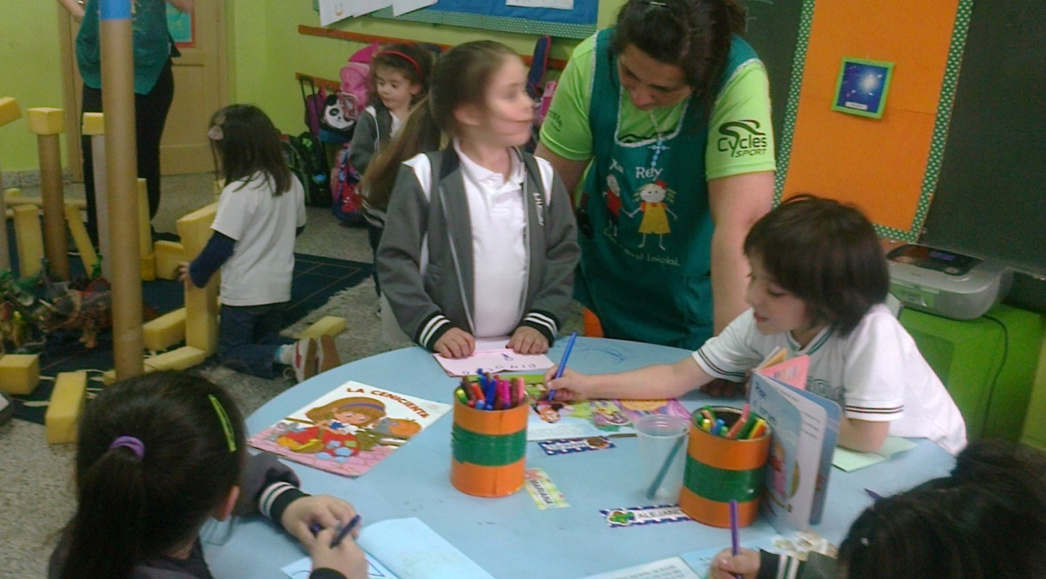
MIRADA DESDE EL PPI
Aprendizaje desde la libertad, respeto y solidaridad, promoviendo niños felices, con sentido de realidad y comprometidos con la transformación social

Slide 23
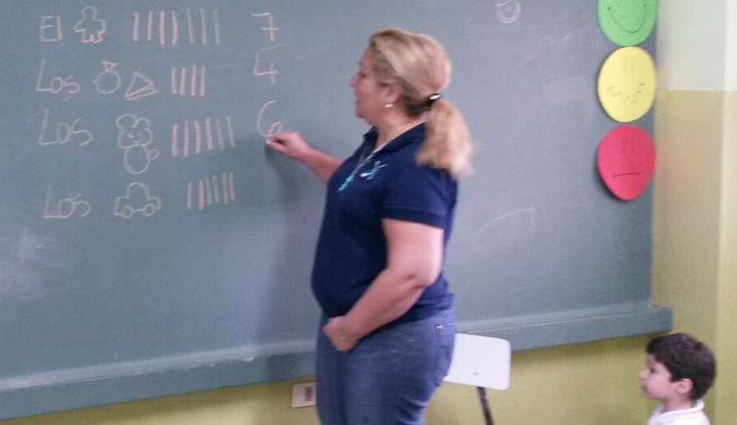
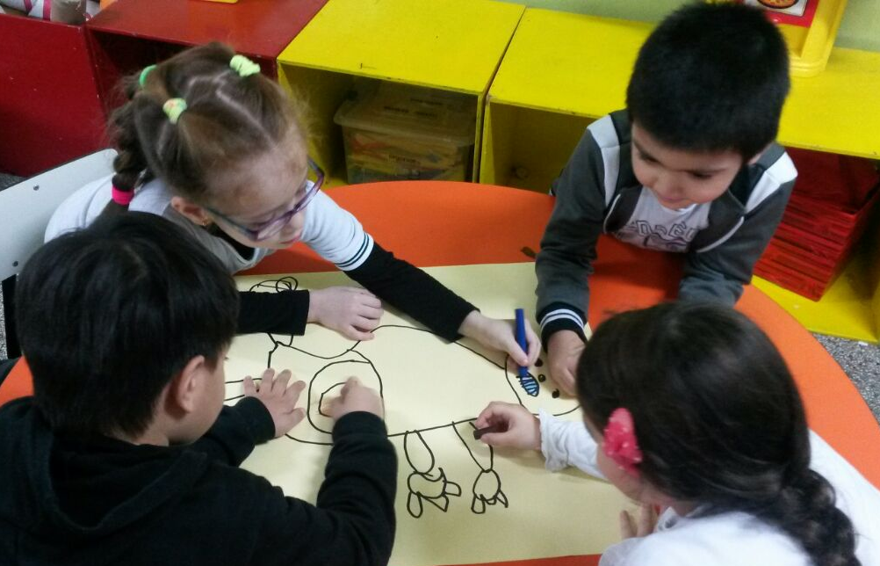
Espacios creados donde se ejercen experiencias democráticas, estimulando el liderazgo, el ofrecimiento al otro de las capacidades y destrezas de cada individuo

Slide 24

LAS DOCENTES
MANIFIESTAN
HAN DESCUBIERTO MAS POTENCIA Y CAPACIDAD EN LOS NIÑOS
MÁS MOTIVADAS PARA EL TRABAJO
VALOR DEL NIÑO, SU EXPRESIÓN Y CREATIVIDAD
NIÑOS PARTICIPAN CON MÁS ENTUSIASMO

Slide 25
LAS FAMILIAS EXPRESAN
SATISFACCIÓN
Por las oportunidades de involucramiento en el aprendizaje de sus hijos
VALORACIÓN
Por la alegría y entusiasmo que los niños manifiestan en las oportunidades de aprendizaje

Slide 26
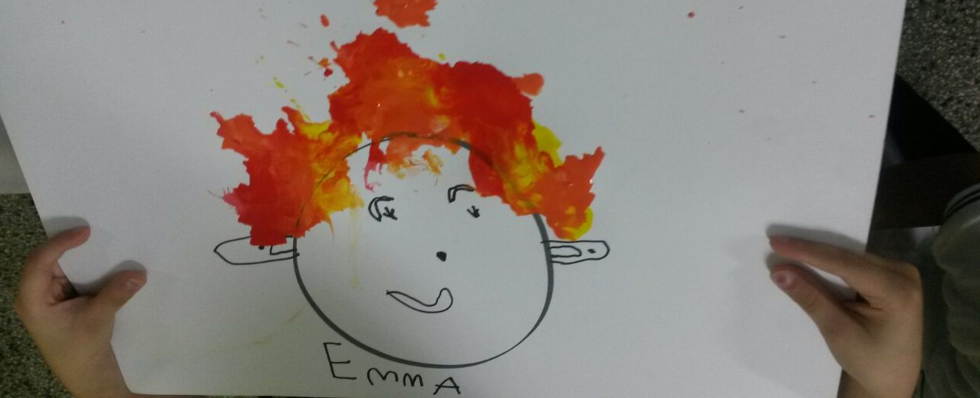
LOS ALUMNOS
Manifiestan alegría, autonomía creciente, reflexiones y planeamientos acordes al contexto en que se generan. Creatividad.
Muestran sensibilidad y respeto hacia el otro.
Interés en las propuestas y proactividad

Slide 27


Slide 28
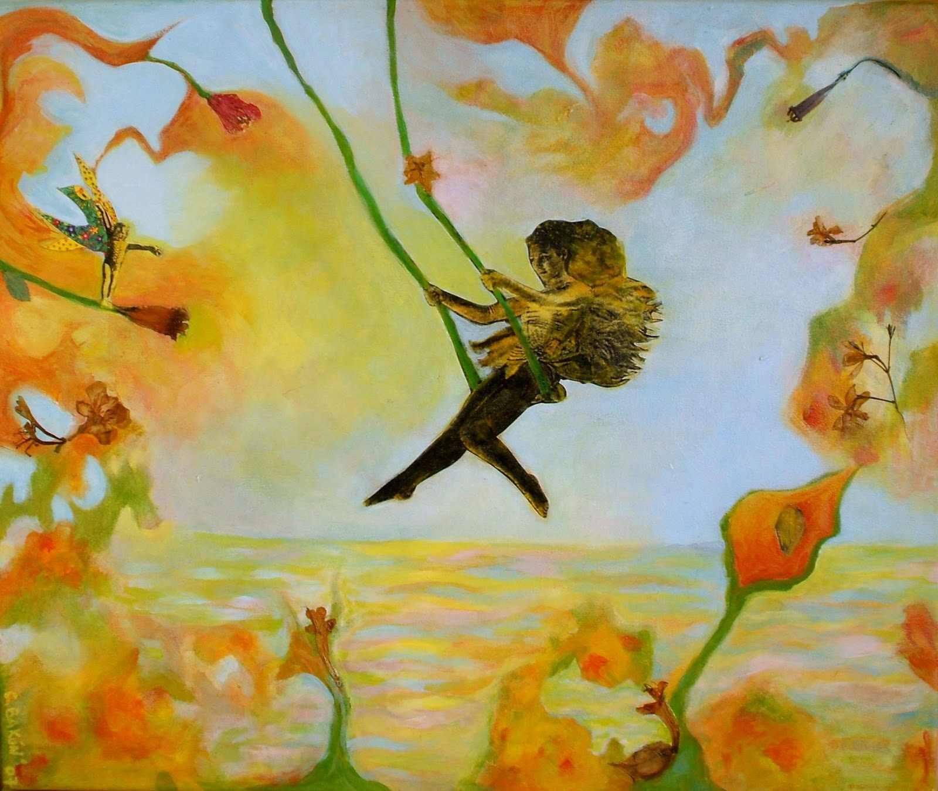

Slide 29
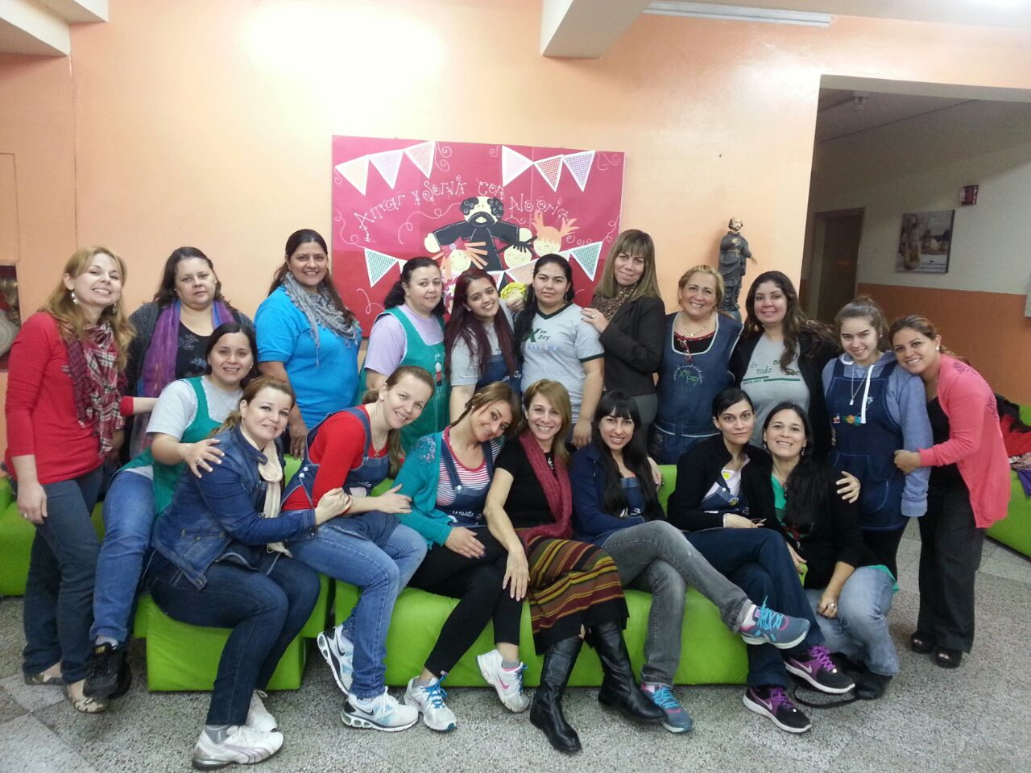
Todas…con una oreja verde

